Slide 1

Điều chỉnh nhiệt độ với PID
Nhóm 4

Slide 2
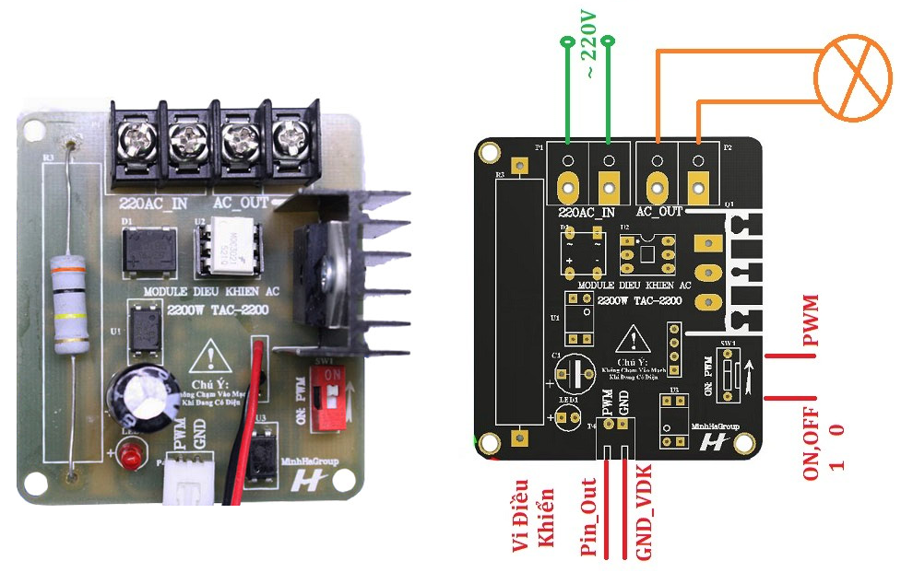
MẠCH ĐIỀU XUNG PWM AC 220

Slide 3
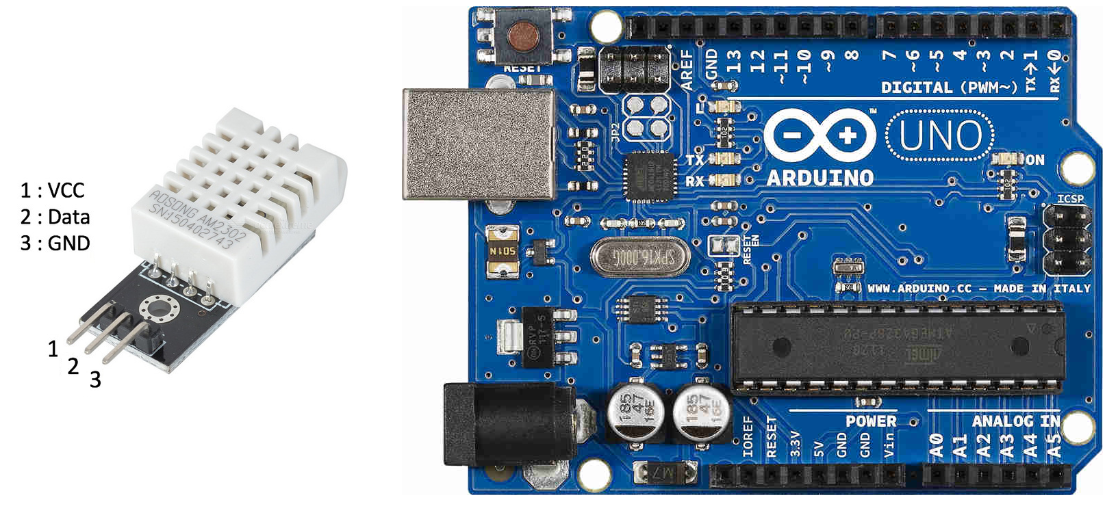
MODULE ĐO NHIỆT ĐỘ DHT22 – ARDUINO UNO R3
Nhiệt độ của DHT22 : -40 - 80(*C)
Sai số : +- 0.5 (*C)

Slide 4
GIẢI THÍCH HÀM TRUYỀN ĐỂ ĐIỀU XUNG PWM
Hàm xuất xung PWM: analogWrite(_PWMpin,Val_Out);
Xung điều khiển của mạch AC TAC2200 bị ngược so với xung từ chân vi điều khiển PWM như sau:
- Duty 0%(0) - Đèn sáng nhất
- Duty 50%(122) - Đèn sáng mờ
- Duty 100%(255) - Đèn tắt
Giá trị sáng dần của đèn có Val_Out: 1->190 tương ứng Duty 0->100%
(Giá trị có thể set từ 1-> 254 nhưng trong khoảng 190 -> 254 đèn vẫn tắt nên lấy 190)
Giá trị sau khi hiệu chỉnh sẽ xuất ra Val_Out như sau :
Val_Out : 1 - Đèn tắt
190 - Đèn sáng
PWM : 1 - Đèn sáng
190 - Đèn tắt
=> Hàm truyền vào đèn : analogWrite(_PWMpin,191 - Val_Out);

Slide 5
THUẬT TOÁN PID : F = Kp*e + Kd*(de/dt)+ Ki*§edt
Kp = 0.5
Ki = 0.001
Kd = 0.0055
T = 1ms
void PID_FUNCTION(double _Temp)
{
Error = Setpoint - _Temp;
P_part = Kp*Error;
// Ghép deltaT(hằng số) vào thẳng KI để hệ thống đỡ tính toán
I_part += (Ki*Error);
// Ghép deltaT(hằng số) vào thẳng Kd để hệ thống đỡ tính toán
D_part = Kd*( Error - pre_Error );
// OUTPUT
Val_Out += (P_part + I_part + D_part);
pre_Error = Error;
}

Slide 6
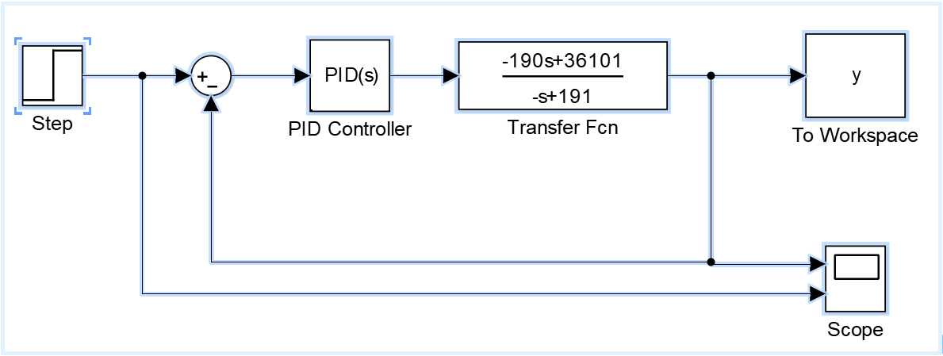
GIẢI THÍCH HÀM TRUYỀN ĐỂ ĐIỀU XUNG PWM
Ta có : 191 – s = (36101 – 190s) / ( 191 – s )

Slide 7
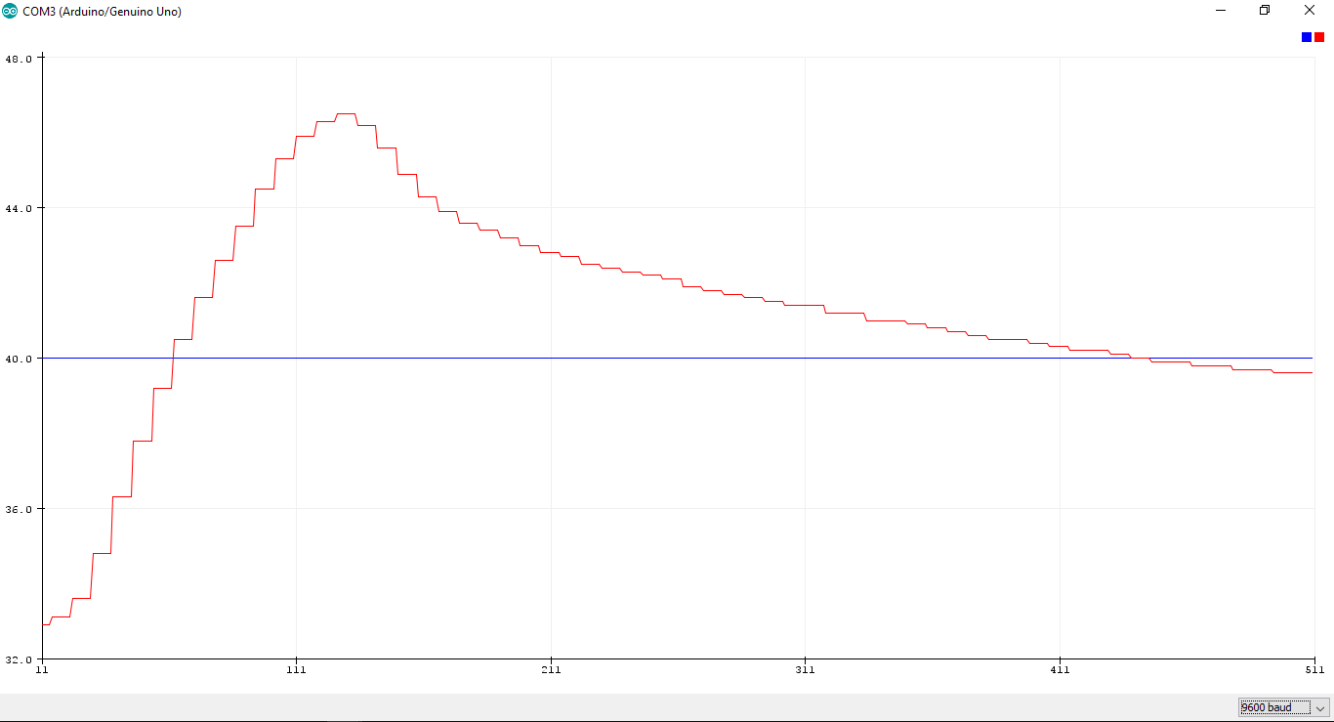
TÍN HIỆU

Slide 8
THANKS FOR LISTENING
Nhóm 4

